Slide 1
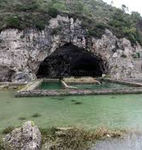
Sea fish ponds (piscinae) in Varro’s treatise: lucrative businesses or caricatures of former villas?
Zuzanna Benincasa
Warsaw University

Slide 2
Varro, rer. rust. 3.3.5: Earum rerum cultura instituta prima ea quae in villa habetur; non enim solum augures Romani ad auspicia primum pararunt pullos, sed etiam patres familiae rure. Secunda, quae macerie ad villam venationis causa cluduntur et propter alvaria; apes enim subter subgrundas ad initio villatico usae tecto. Tertiae piscinae dulces fieri coeptae et e fluminibus captos recepere ad se pisces.

Slide 3
Frugalitas contra luxuria
Varro, rer. rust. 3.3.6: Omnibus tribus his generibus sunt bini gradus; superiores, quos frugalitas antiqua, inferiores, quos luxuria posterior adiecit. Primus enim ille gradus anticus maiorum nostrum erat, in quo essent aviaria duo dumtaxat: in plano cohors, in qua pascebantur gallinae, et earum fructus erat ova et pulli; alter sublimis, in quo erant columbae in turribus aut summa villa. Contra nunc aviaria sunt nomine mutato, quod vocantur ornithones, quae palatum suave domini paravit, ut tecta maiora habeant, quam tum habebant totas villas, in quibus stabulentur turdi ac pavones. Sic in secunda parti ac leporario pater tuus, Axi, praeterquam lepusculum e venatione vidit numquam. Neque enim erat magnum id saeptum, quod nunc, ut habeant multos apros ac capreas, complura iugera maceriis concludunt.

Slide 4
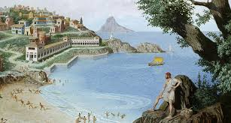
Varro, rer. rust. 3.3.1: Merula non gravate, Primum, inquit, dominum scientem esse oportet earum rerum, quae in villa circumve eam ali ac pasci possint, ita ut domino sint fructui ac delectationi.

Slide 5
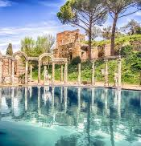
Varro, rer. rust. 3.17.3: Reliqua enim fere mihi sunt nota, quod, cum piscinarum genera sint duo, dulcium et salsarum, alterum apud plebem et non sine fructu, ubi Lymphae aquam piscibus nostris villaticis ministrant; illae autem maritimae piscinae nobilium, quibus Neptunus ut aquam et piscis ministrat, magis ad oculos pertinent, quam ad vesicam, et potius marsippium domini exinaniunt, quam implent. Primum enim aedificantur magno, secundo implentur magno, tertio aluntur magno.

Slide 6
Cic., Leg. Agr. 2.78:
Nam agrum quidem Campanum quem vobis ostentant ipsi concupiverunt; deducent suos, quorum nomine ipsi teneant et fruantur; coement praeterea; ista dena iugera continuabunt. Nam si dicent per legem id non licere, ne per Corneliam quidem licet; at videmus, ut longinqua mittamus, agrum Praenestinum a paucis possideri. Neque istorum pecuniis quicquam aliud deesse video nisi eius modi fundos quorum subsidio familiarum magnitudines et Cumanorum ac Puteolanorum praediorum sumptus sustentare possint.

Slide 7
Varro, rer. rust. 3.17.5-7:
Quintus Hortensius, familiaris noster, cum piscinas haberet magna pecunia aedificatas ad Baulos, ita saepe cum eo ad villam fui, ut illum sciam semper in cenam pisces Puteolos mittere emptum solitum. Neque satis erat eum non pasci e piscinis, nisi etiam ipse eos pasceret ultro ac maiorem curam sibi haberet, ne eius esurirent mulli, quam ego habeo, ne mei in Rosea esuriant asini, et quidem utraque re, et cibo et potione, cum non paulo sumptuosius, quam ego, ministraret victum. Ego enim uno servulo, hordeo non multo, aqua domestica meos multinummos alo asinos; Hortensius primum qui ministrarent piscatores habebat complures, et ei pisciculos minutos aggerebant frequenter, qui a maioribus absumerentur. Praeterea salsamentorum in eas piscinas emptum coiciebat, cum mare turbaret ac per tempestatem macellum piscinarum obsonium praeberet neque everriculo in litus educere possent vivam saginam, plebeiae cenae piscis. Celerius voluntate Hortensi ex equili educeres redarias, ut tibi haberes, mulas, quam e piscina barbatum mullum. Atque, ille inquit, non minor cura erat eius de aegrotis piscibus, quam de minus valentibus servis. Itaque minus laborabat ne servos aeger aquam frigidam, quam ut recentem biberent sui pisces.

Slide 8
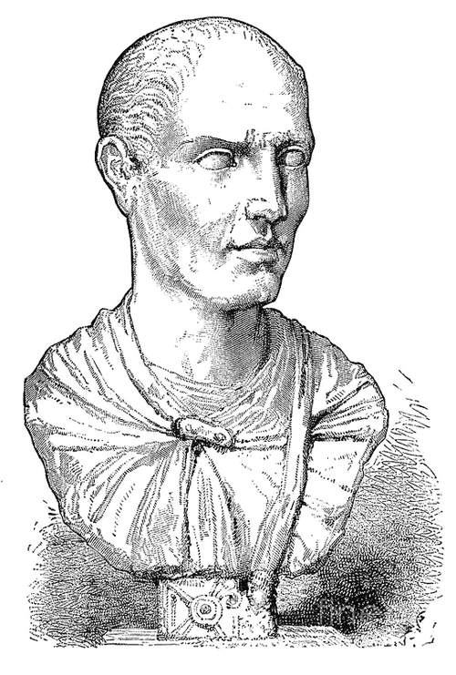
Varro, rer. rust. 3.17.9: contra ad Neapolim L. Lucullum, posteaquam perfodisset montem ac maritumum flumen immisisset in piscinas, qui reciproce fluerent ipsae, Neptuno non cedere de piscatu. Factum esse enim ut amicos pisces suos videatur propter aestus eduxisse in loca frigidiora, ut Apuli solent pecuarii facere, qui per calles in montes Sabinos pecus ducunt. In Baiano autem aedificans tanta ardebat cura, ut architecto permiserit vel ut suam pecuniam consumeret, dummodo perduceret specus e piscinis in mare obiecta mole, qua aestus bis cotidie ab exorta luna ad proximam novam introire ac redire rursus in mare posset ac refrigerare piscinas.

Slide 9
Villa secundum mare
Varro, rer.rust. 3.2.17: Nonne item L. Abuccius, homo, ut scitis, apprime doctus, cuius Luciliano charactere sunt libelli, dicebat in Albano fundum suum pastionibus semper vinci a villa? Agrum enim minus decem milia reddere, villam plus vicena. Idem secundum mare, quo loco vellet, si parasset villam, se supra centum milia e villa recepturum.
Varro, rer. rust. 3.2.17: Age, non M. Cato nuper, cum Luculli accepit tutelam, e piscinis eius quadraginta milibus sestertis vendidit piscis?

Slide 10
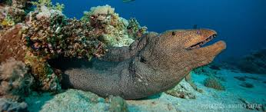
Varro. rer rust. 3.17.3: Hirrus circum piscinas suas ex aedificiis duodena milia sestertia capiebat. Eam omnem mercedem escis, quas dabat piscibus, consumebat. Non mirum; uno tempore enim memini hunc Caesari duo milia murenarum mutua dedisse in pondus et propter piscium multitudinem quadragies sestertio villam venisse.
Plin. NH 9.171: Murenarum vivarium privatim excogitavit ante alios C. Hirrius, qui cenis triumphalibus Caesaris dictatoris sex milia numero murenarum mutua appendit; nam permutare quidem pretio noluit aliave merce. huius villam infra² quam modicam |x͞l͞| piscinae vendiderunt.
Macrob., Sat. 3.15.10: nec rarus hic Romae piscis, ut peregre accitus, erat. auctor est Plinius C. Caesarem dictatorem cum triumphales cenas populo daret, sex milia murenaruma Gaio Hirrio ad pondus accepisse. huius Hirrii villam, quamvis non amplam aut latam, constat propter vivaria quae habuit quadragies sestertio venum datam.

Slide 11
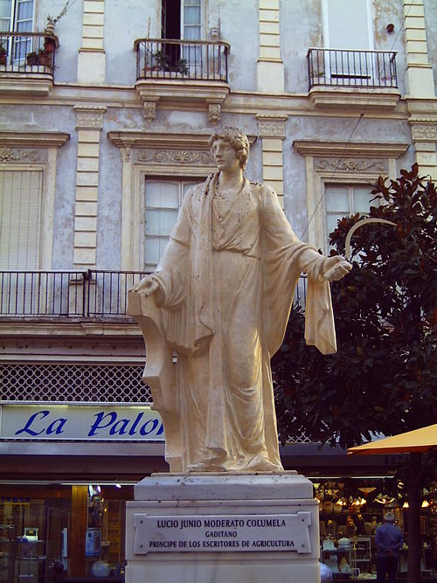
Colum., de re rust. 8.16.1:
Colum., de re rust. 8.16.1: Verum opportune, dum meminimus aquatilium animalium, ad curam pervenimus piscium, quorum reditum quamvis alienissimum agricultoribus putem (quid enim tam contrarium est, quam terrenum fluido?), tamen non omittam.

Slide 12
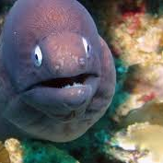
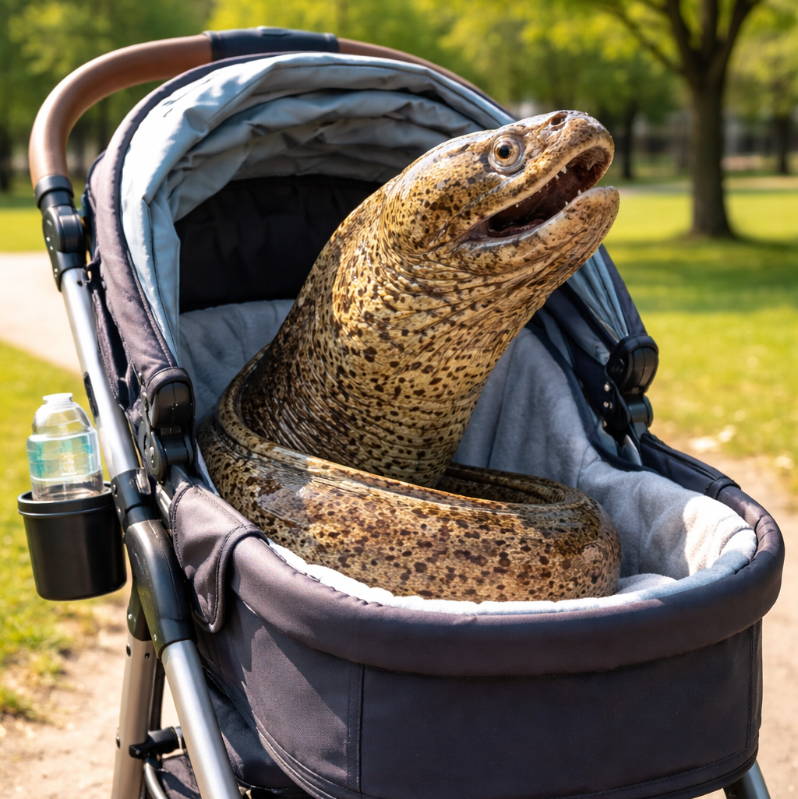
Plin. NH 9.172: apud Baulos in parte Baiana piscinam habuit Hortensius orator in qua murenam adeo dilexit ut exanimatam flesse credatur. in eadem villa Antonia Drusi murenae quam diligebat inaures addidit, cuius propter famam nonnulli Baulos videre concupiverunt.
Macrob., Sat. 3.15.4: is tamen Crassus, vir censorius—nam cum Cn. Domitio censor fuit—cum supra ceteros disertus haberetur essetque inter clarissimos cives princeps, tamen murenam in piscina domus suae mortuam atratus, tamquam filiam luxit.

